Slide 1



Slide 2
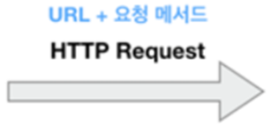
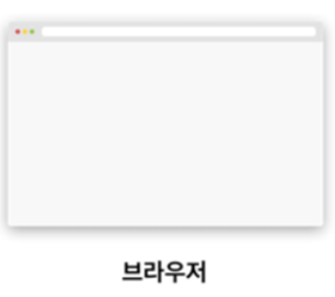
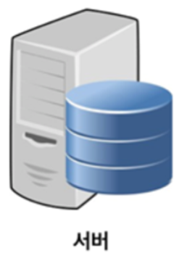
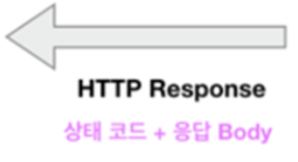
HTTP 통신

Slide 3
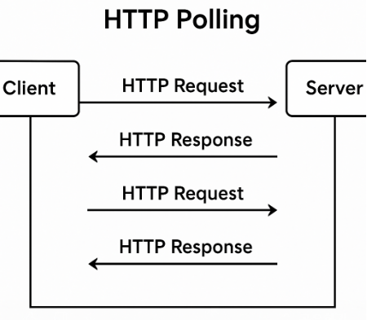
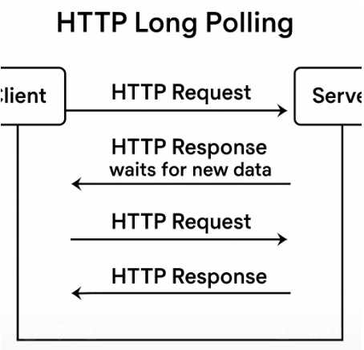

Slide 4
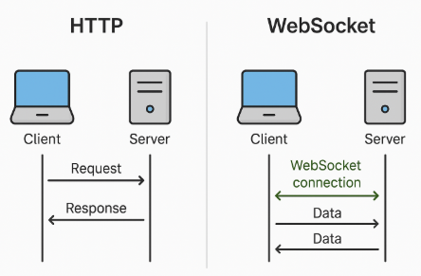
WebSocket이란
WebSocket은 클라이언트와 서버 간의 지속적인 연결을 유지하고 양방향 통신이 가능한 프로토콜입니다.
*프로토콜 : 컴퓨터나 네트워크 장치 간의 통신 시 서로 주고 받는 데이터 형식과 규칙
요청-응답 모델을 사용하는 기존 HTTP와 달리 WebSocket은 새로운 연결을 반복적으로 설정하지 않고도
지속적으로 양방향 데이터 교환을 가능하게 합니다. (채팅 어플리케이션,온라인 게임, 주식 시세 등)

Slide 5
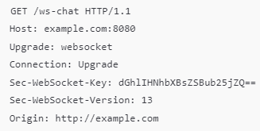
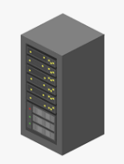
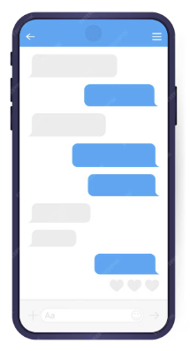

WebSocket도 연결을 하기 위해서는 최초에 한번은 HTTP 요청을 보낸다.
WebSocket으로 Upgrade 하자
WebSocket 실시간 양방향 통신
OK~
Client
Server

Slide 6
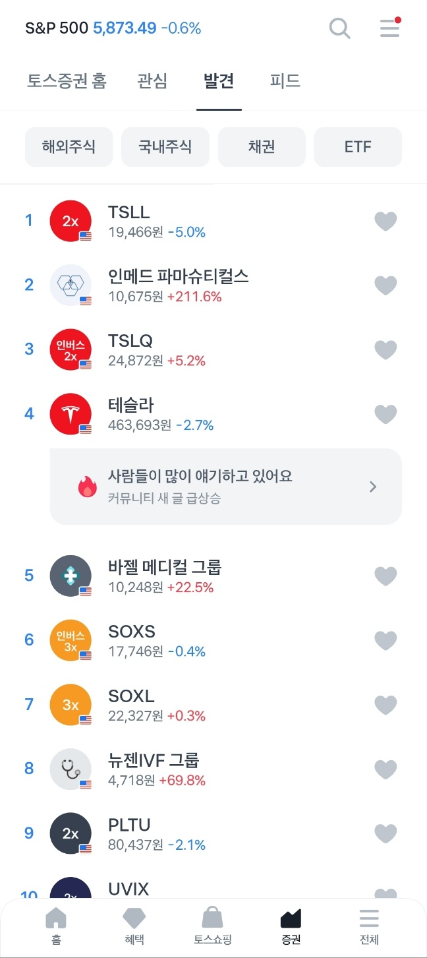
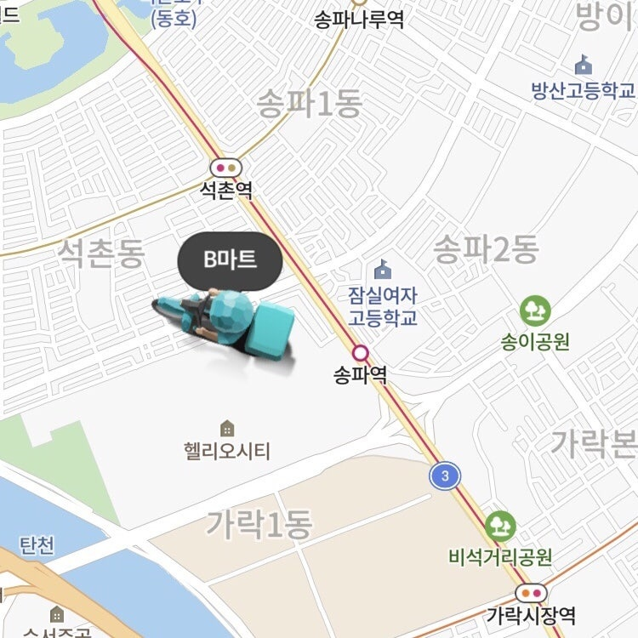
WebSocket을 사용한 플랫폼

Slide 7
Spring에서 WebSocket을 사용하는 대표적인 두가지
1.Spring WebSocket
2.Spring WebSocket + STOMP

Slide 8
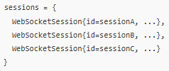
1.Spring WebSocket
특징 : 연결만 제공하고 핸들러를 직접 구현해야 함
session
-> 연결된 상태를 관리하는 객체
public class ChatWebSocketHandler extends TextWebSocketHandler { //현재 접속 중인 모든 클라이언트의 세션을 저장하는 집합 (set으로 관리하여 중복을 없앱니다.) private final Set<WebSocketSession> sessions = Collections.synchronizedSet(new HashSet<>()); //json <-> java 객체 변환 private final ObjectMapper objectMapper = new ObjectMapper(); @Override //클라이언트가 WebSocket 서버에 연결되었을 때 호출 public void afterConnectionEstablished(WebSocketSession session) { sessions.add(session); } @Override //서버에 메시지가 도착했을 때 호출 public void handleTextMessage(WebSocketSession session, TextMessage message) throws Exception { ChatMessage chatMessage = objectMapper.readValue(message.getPayload(), ChatMessage.class); for (WebSocketSession s : sessions) { if (s.isOpen()) { s.sendMessage(new TextMessage(objectMapper.writeValueAsString(chatMessage))); } } } @Override //클라이언트가 WebSocket 서버와 연결이 끊겼을 때 호출 public void afterConnectionClosed(WebSocketSession session, CloseStatus status) { sessions.remove(session); }
{
"from":"은시기",
"message":"안녕"
}

Slide 9
2.Spring WebSocket + STOMP
STOMP (Simple Text Oriented Messaging Protocol) ->텍스트 기반의 메시지 전송 프로토콜
특징 : 채팅방(채널) 구분, 구독/발행, 메시지 라우팅을 STOMP에서 자동 처리
-WebSocket 위에서 동작하는 메시징 프로토콜
-메시지를 어떻게 주고받을지의 규칙이 정해져 있음
@Controller public class ChatController { @MessageMapping("/chat.sendMessage") @SendTo("/topic/public") public ChatMessage sendMessage(ChatMessage message) { return message; }
}

Slide 10
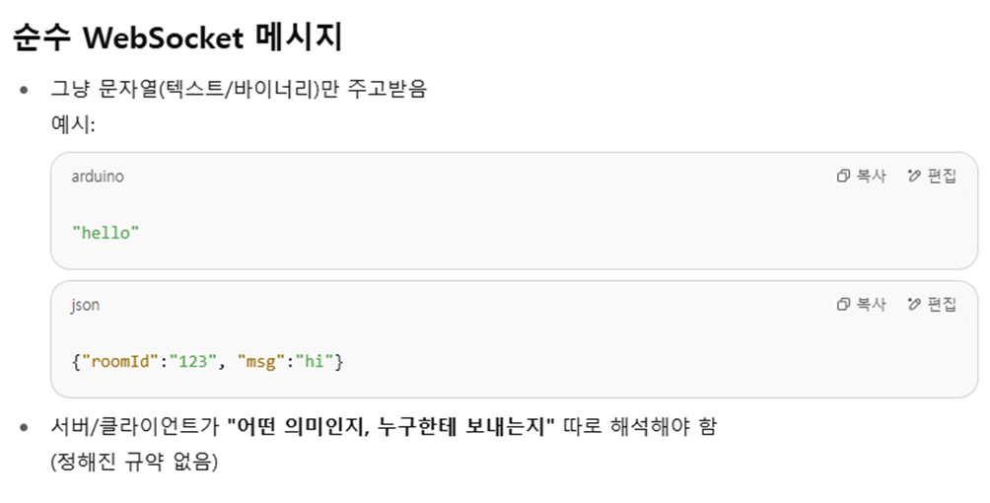

Slide 11
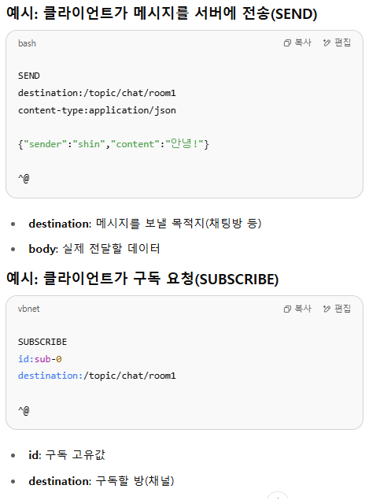
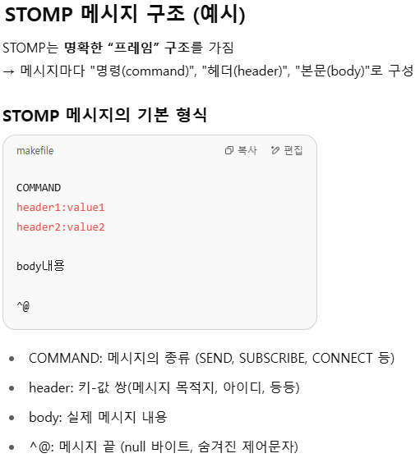

Slide 12
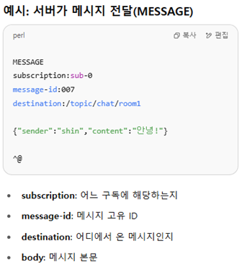
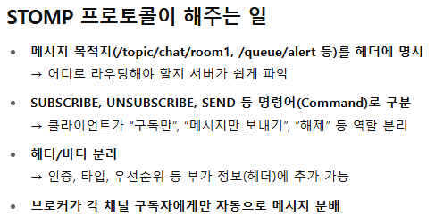

Slide 13
STOMP를 많이 쓰는 이유
1.생산성과 유지보수성
-채팅방, 알림, 구독/취소, 브로드캐스트 등의 기능을 다 내장하고 있음
2.코드가 간결하고 실수 가능성이 적음
-세션 관리, 채팅방 관리, 사용자 매핑, 목적지 라우팅 등을 다 코드로 직접 구현하면
버그도 많이 생기고, 개발자마다 방식이 다르고, 테스트/유지보수/협업 시 문제 생김
3.확장성/변경 용이
-1:1 채팅방, 1:N 그룹방, 토픽별 알림 등을 STOMP는 경로만 바꾸면 적용 가능.
-순수 WebSocket은 내부 코드 구조도 전부 변경 필요.

Slide 14
하지만 순수 WebSocket을 써야 하는 상황은?
1.초고성능/초경량 통신이 필요할 때
-게임서버,초저지연 실시간 서비스
-1ms 단위의 레이턴시가 중요한 상황
-최대한 "가공"을 없애고 패킷 크기를 최소화하고 싶을 때
-(STOMP는 텍스트 기반 프레임, 헤더 등 오버헤드가 조금이라도 있음)
2.메시지 구조를 직접 커스텀해야 할 때
-사내 전용 메시지 포맷, 엔터프라이즈 표준, 바이너리 전용 등
3.아주 단순한 서비스
-채널/구독/방 기능이 필요 없는 경우
-간단한 테스트용 데모 서버 등

Slide 15
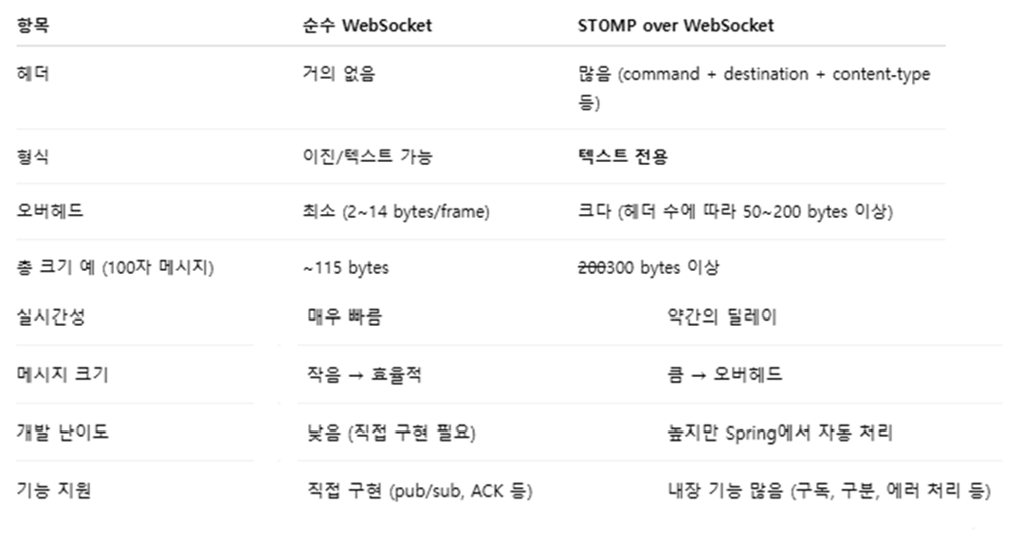

Slide 16



to = 받는 사람
from = 보내는 사람
topic = 전체 메시지
queue = 귓말
8
클라이언트2에게
받은 메시지에 to가 클라이언트3이네 클라이언트3이 queue를 구독하고 있으니 메시지 전달해야 겠다
서버
WebSocket ROOM ID = 동대문4
5
클라이언트1
클라이언트3에게
받은 메시지에 to가 null 이군
그럼 /topic을 구독하고 있는
사람들에게 메시지 전달해야 겠다
6
메시지 전송
다들 머함
7
/app/chat.sendMessage
/app/chat.sendMessage
{
“from”:”클라이언트3”,
“message”:”다들 머함?”,
“roomId”:”동대문4”,
“to”:null
}
{
“from”:”클라이언트2”,
“message”:”엄마 어디야?”,
“roomId”:”동대문4”,
“to”:”클라이언트3”
}
4
메시지 전송
9
ws://localhost:8080/ws-chat + 클라이언트1
다들 머함
클라이언트2
클라이언트3
나 웹소켓에 연결했어
/topic 이랑
/queue 구독 중이야 여기로 메시지 보내
엄마 어디야?
1
나도 연결함
/topic
/queue 구독 중
나도 연결함
/topic
/queue 구독 중
2
3
ws://localhost:8080/ws-chat + 클라이언트2
ws://localhost:8080/ws-chat + 클라이언트3
STOMP 기반 WebSocket 채팅 브로드캐스트 + 귓속말(1:1) 메시지를 처리하는 전체 흐름
1
2
3
4
5
6
7
8
9
/queue를 구독하고 있다고 명시해 놓았지만
실제로는 /user/queue를 구독 함
그리고 서버는 클라이언트가 /user/queue를
구독하고 있으면 /user/클라이언트x/queue로
메시지 전달함

Slide 17
실습
순수 WebSocket 채팅 서버
-1대1 채팅방
-방 만들기
2. Spring WebSocket + STOMP 채팅 서버 (1:1), (단체)
-1대1 채팅방
-방 만들기
-귓속말
3. Spring WebSocket + STOMP 채팅 서버 + redis
(WebSocket 서버 수평 확장과 redis기반 서버 부하 분산처리)
4. WebSocket을 활용한 GPT AI 챗봇 만들기

Slide 18

Redis 적용 전
메시지 전송실패
서버1
X
x메시지 공유 실패
Client1
(서버2 접속)
서버2
x메시지 공유 실패
메시지 전송
서버3
Client2
(서버3 접속)

Slide 19

STOMP도 Pub/Sub 메시지 브로커이지만
단일 서버의 메모리 기반
redis는 여러 서버 간 메시지 동기화를 위한
별도 pub/sub 메시지 브로커
Redis 적용 후
서버1
서버2
Publish 메시지 발행
Subscribe 메시지 구독 후 수신 처리
서버3

Slide 20
STOMP + redis 동작 흐름
서버1
sub
sub
메시지 전송
서버2
pub
Client
sub
서버3

Slide 21
매우 빠른 임시 저장소
Key-value 저장소
Key | Value
| user:1:name | “kim"
user:1:age | "30"
메시지 브로커
Publish 메시지 발행
Subscribe 메시지 구독 후 수신 처리
1.세션관리 (서버 분산 시 OAuth2 소셜 로그인의 세션 공유)
2.메시지 브로커

Slide 22

WebSocket을 활용한 GPT AI 챗봇 만들기
{
“id”:” resp_6.. …..”,
“model”:”gpt4.1”,
“text”:”안녕하세요!!”
}
4
{
“message”:”안녕하세요!!”
}
3
응답
서버가 gpt API 응답으로 받은
메시지를 WebSocket 통신으로
클라이언트에게 메시지 전송
서버가 클라이언트에게 받은 메시지를
gpt API로 HTTP 요청
서버
WebSocket 통신으로
메시지 전송
1
2
{
“message”:”gpt야 머하노”
}
요청
Client
https://api.openai.com/v1/responses
{
“model”:”ChatGPT4.1”,
“input”:”gpt야 머하노”
}

